Slide 1
チームひろじれん シナリオ

Slide 2
競技全体のシステム図
Bluetooth通信機器
1
2
3
PC
Camera
Raspberry Pi3
ルーター
画像処理
PC操作者
4
5
LANケーブル
bluetooth
6
7
8
ブロック
Bluetooth
走行体
走行体
操作者
ブロック並べエリア
照明
照明
超音波
センサ
CPU
コース外の
障害物
乾電池
M
ジャイロ
センサ
M
M
青色ライン
黒色ライン
光センサ
コース

Slide 3
自立走行システム図
Bluetooth通信機器
Bluetooth
CPU
PC
sonar_sensor
gyro_sensor
color_sensor
arm_motor_encoder
l/r_motor_encoder
tail_motor_encoder
超音波センサ
arm_motor_pwm
left/right_motor_pwm
tail_motor_pwm
mV/mA
M
乾電池
ジャイロセンサ
M
M
光センサ

Slide 4
α版システム図
司令システム
数字カード
の推定
(CNN)
ブロック並べ
経路探索
(A* search)
20190508
Kaoru Ota
カメラ
システム
ルーター
Ethernet
画像取得
fromURL
カラーブロック
の推定
(Computer Visio
or
CNN)
システムの目的：チャレンジの場の提供
走行体の
位置取得
Bluetooth
走行体システム
操作
Bluetooth
走行体
物理モデル
認知
判断
自己位置推定
(Kalman Filter)
目標運動量の
判定
Motor
Encoder
走行体
制御
Motor Ctl
Motors
ライン推定
(ニューラル
ネットワーク??)
Color
Sensor

Slide 5
コース
y
y
(0,0)
(0,0)
x
x

Slide 6
Lコース
安定したライントレース
一定ヨーレートで走行
カラーセンサーを垂直に保つ
電池残量によらず
一定速度で走行
ゴール通過の推定
左側ライントレース
キビキビ動く
自己位置補正
ゴール通過の推定
青色ラインの推定
1秒以上、操作命令がない場合はロボットを停止させる
ラインを外れた場合、
最後にラインを検知した場所まで戻る
自己位置補正

Slide 7
Lコース・エリア
9thコーナー
9thコーナー
1stコーナー
1stストレート
4thコーナー
5thコーナー
7th
ストレート
2ndストレート
8thコーナー
4th
ストレート
8th
ストレート
6th
ストレート
3rd
コーナー
6thコーナー
2ndコーナー
7thコーナー
5thストレート
3rdストレート
9th
ストレート

Slide 8
Rコース
一定ヨーレートで走行
安定したライントレース
電池残量によらず
一定速度で走行
ゴール通過の推定
右側ライントレース
自己位置補正
キビキビ動く
ゴール通過の推定
青色ラインの推定
カラーセンサーを垂直に保つ
自己位置補正

Slide 9
Rコース・エリア
9thコーナー
9thコーナー
1stコーナー
1stストレート
4thコーナー
5thコーナー
7th
ストレート
2ndストレート
8thコーナー
4th
ストレート
8th
ストレート
6th
ストレート
3rd
コーナー
6thコーナー
2ndコーナー
7thコーナー
5thストレート
3rdストレート
9th
ストレート

Slide 10
リスク

Slide 11
電池残量の変化への対応

Slide 12
制御の目的①：走行体をキビキビ動かす。
走行体をキビキビ動かす
機能①：スムーズに走る
機能②：
機能②：
性能①：加速度○○m2/s^2
性能②：
性能②：
要素①：走行体の数学モデル
要素②：
要素②：

Slide 13
制御の目的①：キビキビ制御システム
乾電池
電圧[v]/電流[i]
キビキビ制御
システム
目標加速度 [m/s^2]
デューティ比 [%]
電圧[v]/電流[i]
トルク[Nm]
トルク[Nm]
目標角速度度 [rad/s]
コントローラー
モーター
ドライバ
DCモータ
ギア
走行体
A/D
converter
モーター
ドライバ
DCモータ
ギア
RGB値
車輪
光センサ
LED
電圧[v]
角速度[rad/s]
角速度値[rad/s]
A/D
converter
回転角
センサ
光
光

Slide 14
キビキビ制御システム参考資料

Slide 15
制御の目的②：安定したライントレースを行う
安定したライントレース
機能①：ラインを検出する
機能②：
機能②：
性能①：検出率100%
性能②：
性能②：
要素①：カラーセンサー
要素②：
要素②：

Slide 16
制御の目的②：ライントレース制御システム
乾電池
電圧[v]/電流[i]
ライントレース制御
システム
デューティ比 [%]
電圧[v]/電流[i]
目標○○
目標
加速度
[m/s^2]
トルク[Nm]
トルク[Nm]
モーター
ドライバ
DCモータ
ギア
走行体
キビキビ
制御システム
目標
角速度
[rad/s]
A/D
converter
モーター
ドライバ
DCモータ
ギア
RGB値
車輪
光センサ
LED
電圧[v]
角速度[rad/s]
角速度値[rad/s]
A/D
converter
回転角
センサ
光
光

Slide 17
ライントレース制御システム参考資料

Slide 18
環境光の変化に対する対応

Slide 19
青色ラインの通過・推定 1/2
従来のライントレース
青色ラインはラインと推定される確率は低い、そのため走行体がラインを外れる確率が高い。
輝度
100
ラインがある確率：低い
ラインがある確率：高い

Slide 20
青色ラインの通過・推定 2/2
ラインがある確率：低い
ラインがある確率：高い
輝度
輝度
輝度
100
100
100

Slide 22
ブロックビンゴ シナリオ

Slide 23
ブロックビンゴエリア

Slide 24
ブロックおよび数字カードの初期設置
8通
8通
7通
450通

Slide 25
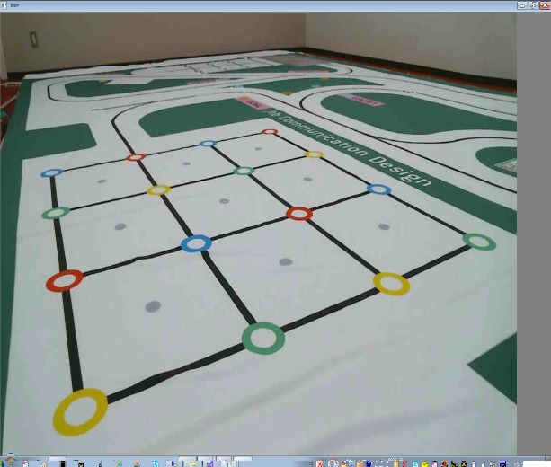
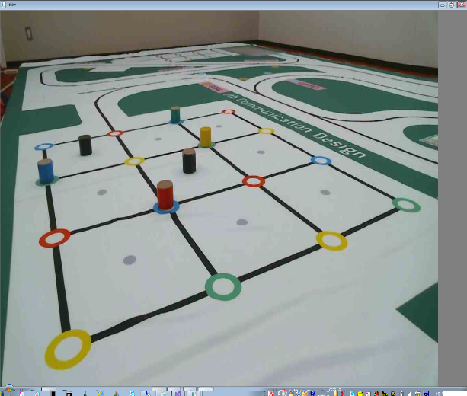
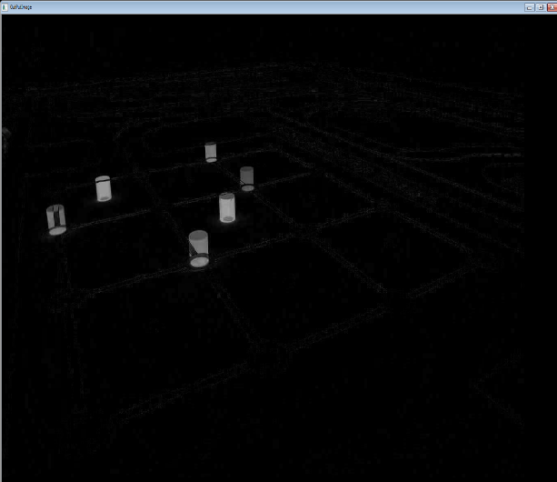
ブロックの位置と色推定
ブロックの色検出
ブロック置き場の色とブロックの色が混在することによりブロックの色を誤検出させないために、画像の差分によりブロックのみを抽出する。その平均色を取得することでブロックの色を検出する。
画像の差分は、キャリブレーション時に撮影するブロックがない画像(OFF画像）と競技時にブロックが置かれた画像(ON画像)の2枚の背景差分から取得する。
OFF画像
ON画像
差分画像

Slide 26
ブロックの位置と色推定

Slide 27
99
99
99
99
99
99
99
1
2
3
99
99
99
99
4
5
99
99
99
99
99
99
6
7
8
99
99
99
99
99
99
99

Slide 28
Lコースブロックビンゴエリア
ノード
0
1
2
3
ノード
ブロック:なし or 色
隣接ノード:n,m,s,t
優先度：0,1,2
スタートノード
4
5
6
ゴールノード
7
8
9
10
赤ノード
11
12
青ノード
13
14
15
16
緑ノード
緑ノード
17
18
19
ボーナスノード
20
21
22
23

Slide 29
Lコースブロックビンゴエリア
0
1
2
3
4
5
6
7
8
9
10
11
12
13
14
15
16
17
18
19
20
21
22
23

Slide 30
Lコースブロックビンゴエリア
0
1
2
3
4
5
6
7
8
9
10
11
12
13
14
15
16
コスト（移動距離が短いルート)を選択する
ブロックをつかむ
17
18
19
20
21
22
23

Slide 31
Lコースブロックビンゴエリア
0
1
2
3
4
5
6
7
8
9
10
11
12
13
14
15
16
コスト（移動距離が短いルート)を選択する
17
18
19
20
21
22
23

Slide 32
Lコースブロックビンゴエリア
0
1
2
3
4
5
6
7
8
9
10
ウェイト：0
11
12
13
14
15
16
コスト（移動距離が短いルート)を選択する
同じ距離の時はウィトの重い方を選択する
17
18
19
ウェイト：2
20
21
22
23

Slide 33
Lコースブロックビンゴエリア
0
1
2
3
4
5
6
7
8
9
10
11
12
13
14
15
16
コスト（移動距離が短いルート)を選択する
17
18
19
20
21
22
23

Slide 34
Lコースブロックビンゴエリア
0
1
2
3
4
5
6
7
8
9
10
11
12
13
14
15
16
コスト（移動距離が短いルート)を選択する
17
18
19
20
21
22
23

Slide 35
Lコースブロックビンゴエリア
0
1
2
3
4
5
6
7
8
9
10
11
12
13
14
15
16
コスト（移動距離が短いルート)を選択する
17
18
19
20
21
22
23

Slide 36
Lコースブロックビンゴエリア
0
1
2
3
4
5
6
7
8
9
10
11
12
13
14
15
16
コスト（移動距離が短いルート)を選択する
17
18
19
20
21
22
23

Slide 37
Lコースブロックビンゴエリア
0
1
2
3
4
5
6
7
8
9
10
11
12
13
14
15
16
コスト（移動距離が短いルート)を選択する
17
18
19
20
21
22
23

Slide 38
Lコースブロックビンゴエリア
0
1
2
3
4
5
6
7
8
9
10
11
12
13
14
15
16
コスト（移動距離が短いルート)を選択する
17
18
19
20
21
22
23

Slide 39
Lコースブロックビンゴエリア
0
1
2
3
4
5
6
7
8
9
10
11
12
13
14
15
16
コスト（移動距離が短いルート)を選択する
17
18
19
20
21
22
23

Slide 40
Lコースブロックビンゴエリア
0
1
2
3
4
5
6
7
8
9
10
11
12
13
14
15
16
コスト（移動距離が短いルート)を選択する
17
18
19
20
21
22
23

Slide 41
走行体の動作定義

Slide 42
走行体の動作定義

Slide 43
ブロックの色を推定する
超音波センサ
ジャイロセンサ
M
M
光センサ
π/2[rad]
M
M
ブロックの色を推定する
カラーセンサーを正面に向ける
0[rad]

Slide 44
ブロックの色推定の参考資料

Slide 45
ブロックをつかむ
カラーブロックをつかむ

Slide 46
ブロック置き場を旋回(ブロックなし)
ブロック置き場を旋回(ブロックなし)

Slide 47
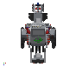

ブロックを設置する
ブロックを設置する
後退(ブロック設置)時の動作
①後退(自己位置推定)
②180°旋回(自己位置推定)(*2)
③前進ライントレース
④置き場検知で動作終了
③
②
①

Slide 48
ブロック置き場を旋回する(ブロック迂回) この機能は実装しない予定（そのようなルートを選択しない
ブロック置き場を旋回する(ブロック迂回)

Slide 49
180°ターンする(ブロック運搬なし)
180°ターンする

Slide 50
180°ターンする(ブロック運搬あり)
180°ターンする(ブロック運搬あり)
後退(ブロック保有)時の動作
①置き場を検知したら180°旋回(*1)
②ライン検知で動作終了
(*1):右タイヤ出力=(-1.5)×左タイヤ出力
⇒CBを落とさず旋回するため。
(*2):右タイヤ出力=(-1)×左タイヤ出力
⇒その場で素早く旋回するため。

Slide 51
ブロック置き場を通過する(ブロックなし)
ブロック置き場を通過する(ブロックなし)

Slide 52
ブロック置き場を通過する(ブロック迂回) この機能は実装しない予定（そのようなルートを選択しない
ブロック置き場を通過する(ブロック迂回)

Slide 53
ブロックを運搬する
ブロックを運搬する

Slide 54
〇〇する
〇〇する

Slide 55
〇〇する
〇〇する

Slide 56
ガレージ

Slide 57
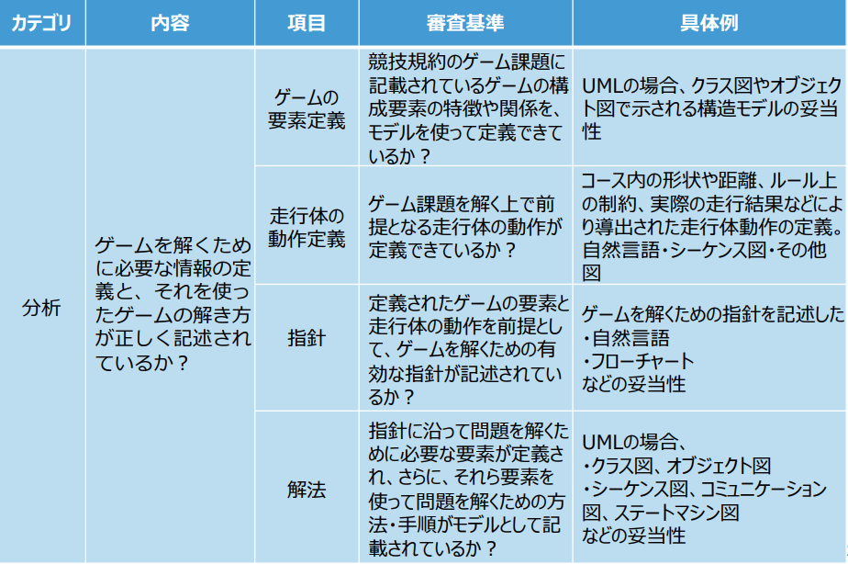
ゲームの要素の定義
ゲームを解くために必要な情報の定義

Slide 58
ゲームの要素の定義

Slide 59
ゲームの要素の定義

Slide 60
参考になりそうな過去の資料

Slide 61
参考になりそうな過去の資料

Slide 62
参考になりそうな過去の資料

Slide 63
参考になりそうな過去の資料

Slide 64
参考になりそうな過去の資料

Slide 65
参考になりそうな過去の資料

Slide 66
参考になりそうな過去の資料

Slide 68
Lコース
y
y
(0,0)
x
(0,0)
x

Slide 69
0
ノード
0
1
2
3
13
スタートノード
4
5
6
7
8
9
10
11
12
13
14
15
16
17
18
19
20
21
22
23

Slide 71
コース

